Slide 1
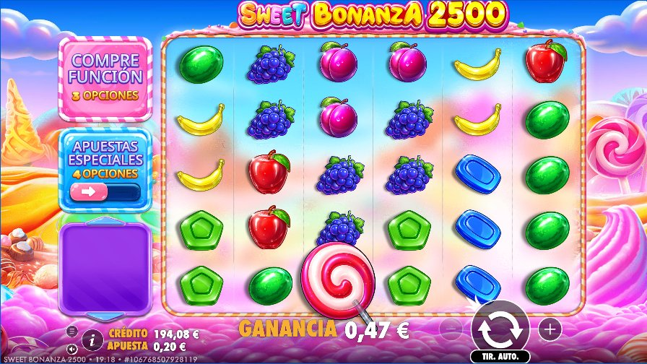
MALACKATHON 2026 · RETO BETSSON
Validación automática de juegos de casino
Equipo EscuadronMCP
Sweet Bonanza 2500, validado en betsson.es
Intelligent Game Validation · 16 de octubre de 2026

Slide 2
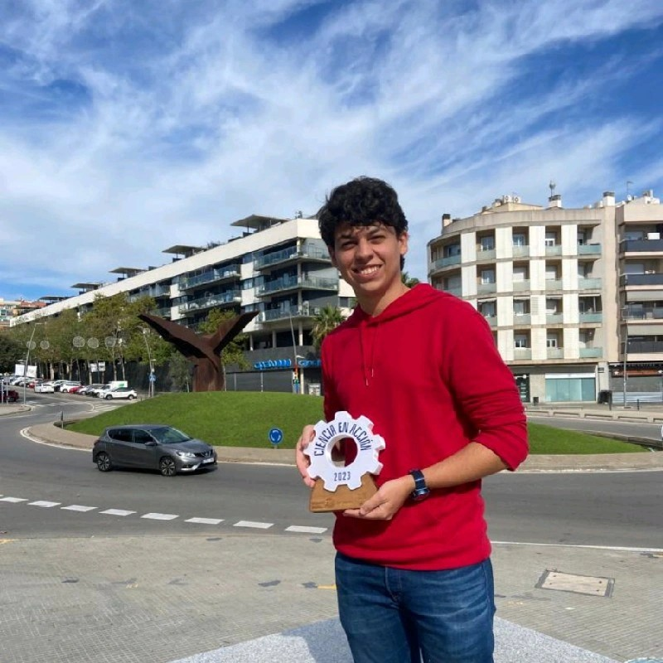
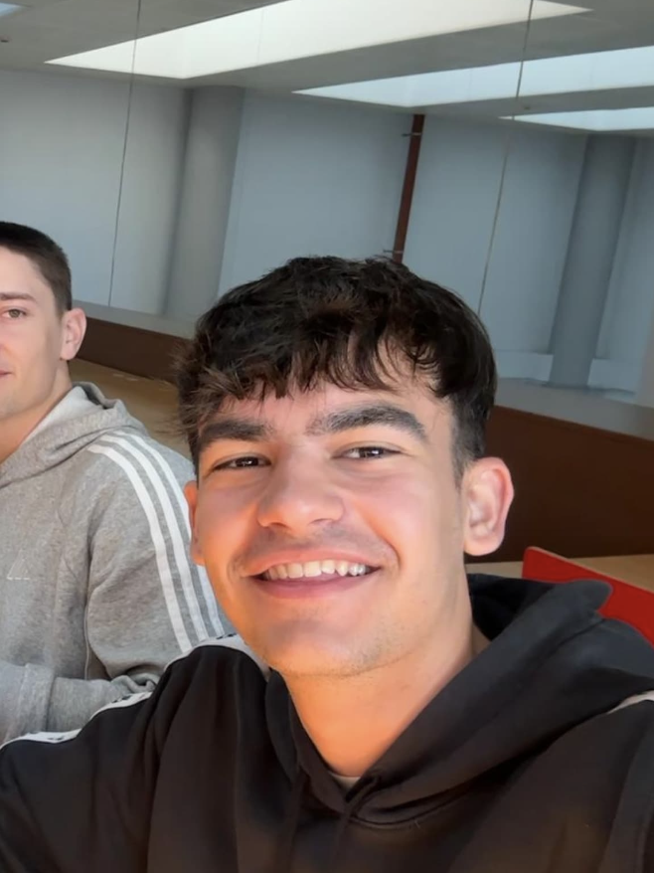
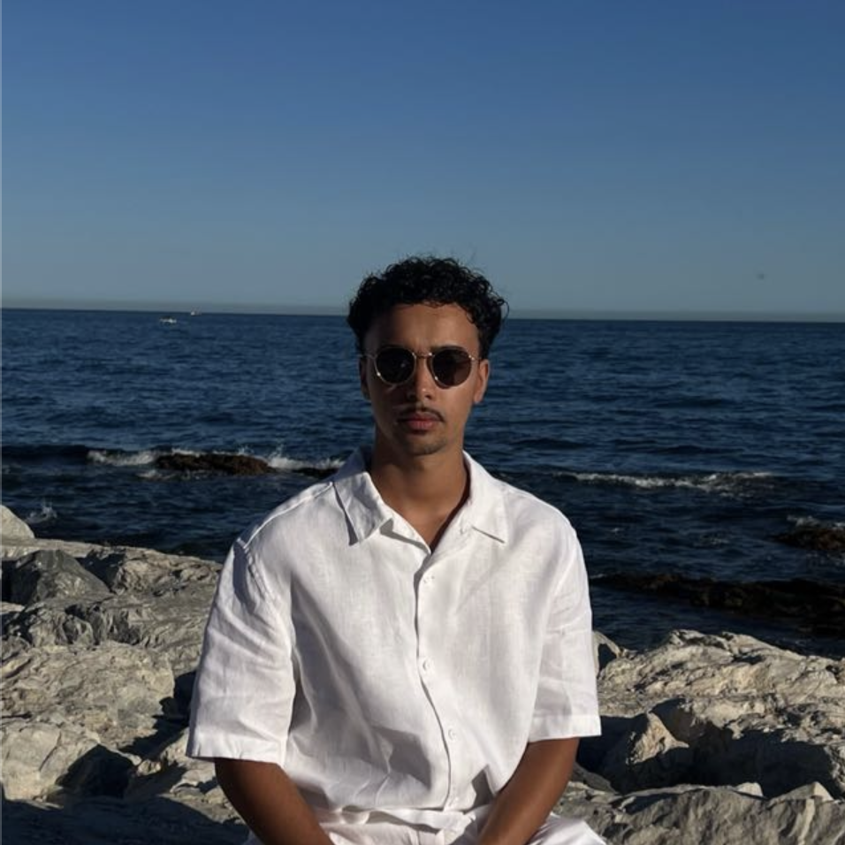
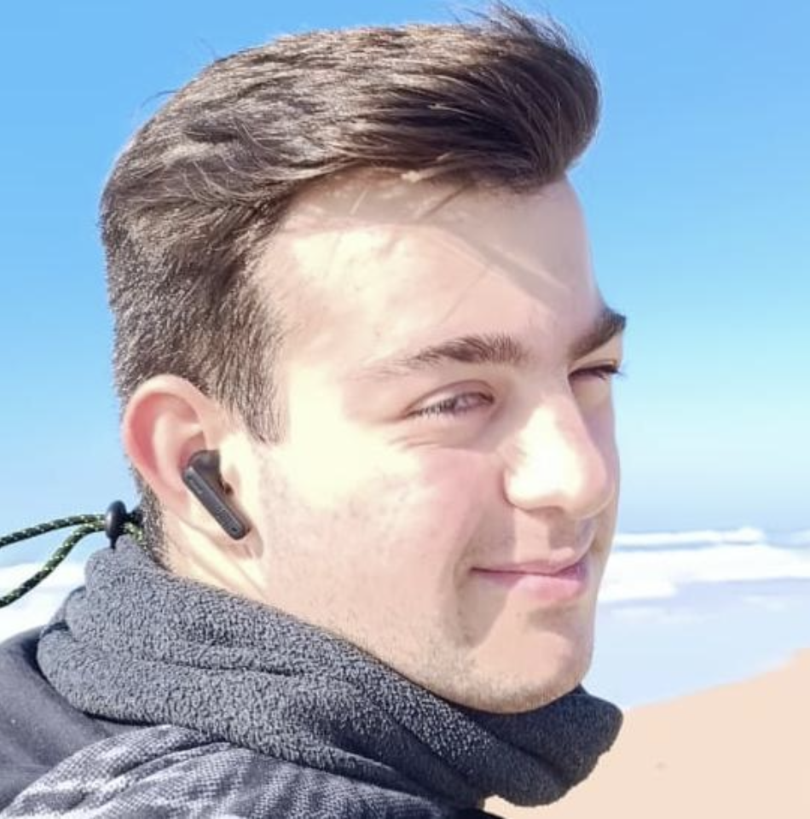
Equipo
Daniel Carrasco
Telesforo Romero
Adam Ehmidi
Héctor Encinas

Slide 3
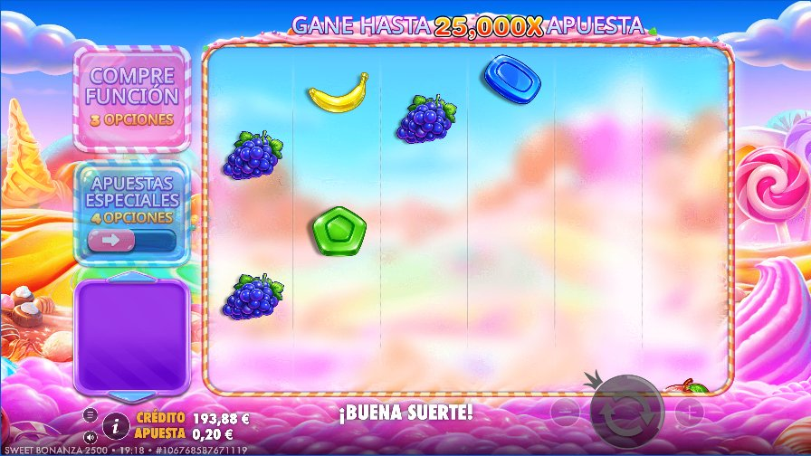
Qué hay que demostrar
1
Tirada completada
El juego gira y el dinero cuadra:
después = antes − apuesta + premio
2
Saldo insuficiente
La tirada se rechaza, el aviso sale en español y ningún saldo cambia
El juego es una imagen: no hay botones ni textos que un programa pueda leer. Hay que mirar la pantalla, como un jugador.

Slide 4






Todo automático, de principio a fin
Abre el
navegador
Inicia
sesión
Casino →
Pragmatic Play
Abre el
juego
Una tirada,
observada
Informe
≈ 70 s
0
1
los dos escenarios, en paralelo
intervenciones humanas
tirada por ejecución, con la apuesta mínima

Slide 5





Cinco medios de validación
Lo que ve el jugador
obligatorio
Saldo en la web
de Betsson
Cada
comprobación
Movimiento
de los rodillos
Mensajes del juego
a la web
Servidor del juego
PASS solo si lo confirma lo que ve el jugador y ningún otro medio lo contradice

Slide 6
Cuándo damos un PASS
Antes de girar
Durante la tirada
Después
Apuesta mínima, comprobada en pantalla
La cuenta es la esperada: con o sin saldo
Nadie más está usando la cuenta
Un solo clic: la tirada nunca se repite
Se mide el movimiento de los rodillos
Se espera al cierre de la ronda
Saldos leídos hasta que son estables
La cuenta cuadra al céntimo
Ningún medio contradice al jugador
6
interferencias reales durante las pruebas: otra sesión usando la misma cuenta.
Las 6 se detectaron. Ninguna se dio por buena.

Slide 7

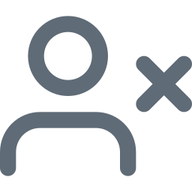
Resultados reales en betsson.es
17 ejecuciones completas con la versión final
15 en PASS
2 con otra sesión en la misma cuenta: se detectó y no se dio PASS
150
92
245
comprobaciones superadas
escenarios reales durante el desarrollo
tests automáticos, en Linux y Windows
Ejecuciones locales y en GitHub Actions del 15/10/2026, con Sweet Bonanza 2500 y Big Bass Halloween Splash 1000.

Slide 8
Coste y escala
0 €
de IA en una ejecución normal: todo es local
< 0,01 $
de IA para aprender un juego nuevo, una sola vez
≈ 0,01 €
de pérdida media por ejecución (se apuestan 0,20 €)
Estimación con 75 s por juego y una cuenta de prueba por máquina. Para 1.000 juegos: menos de 10 $ de IA, una sola vez, y ≈ 11 € de pérdida media por pasada.

Slide 9
Optimización
0
llamadas a la IA en una ejecución normal
Escenarios en paralelo, esperas por condición en lugar de pausas fijas y solo las capturas que sirven de prueba.

Slide 10
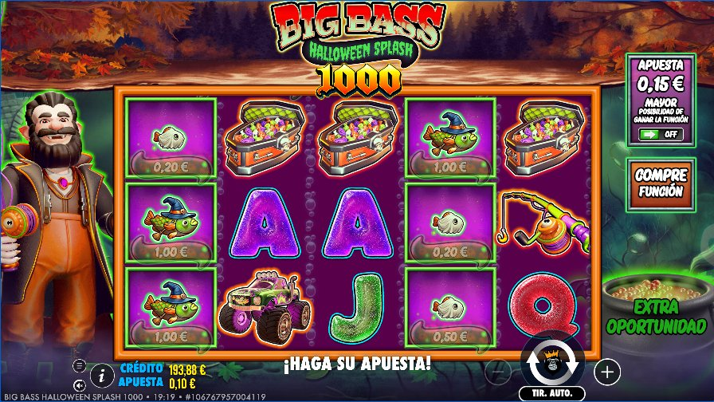
Un juego nuevo, sin programar
Sweet Bonanza 2500 · aprendido por 0,008 $
Big Bass Halloween Splash 1000 · aprendido por 0,0011 $
Mismo código para los dos. La IA aprende cada juego una sola vez, en un minuto, y el resultado se comprueba antes de usarlo.

Slide 11
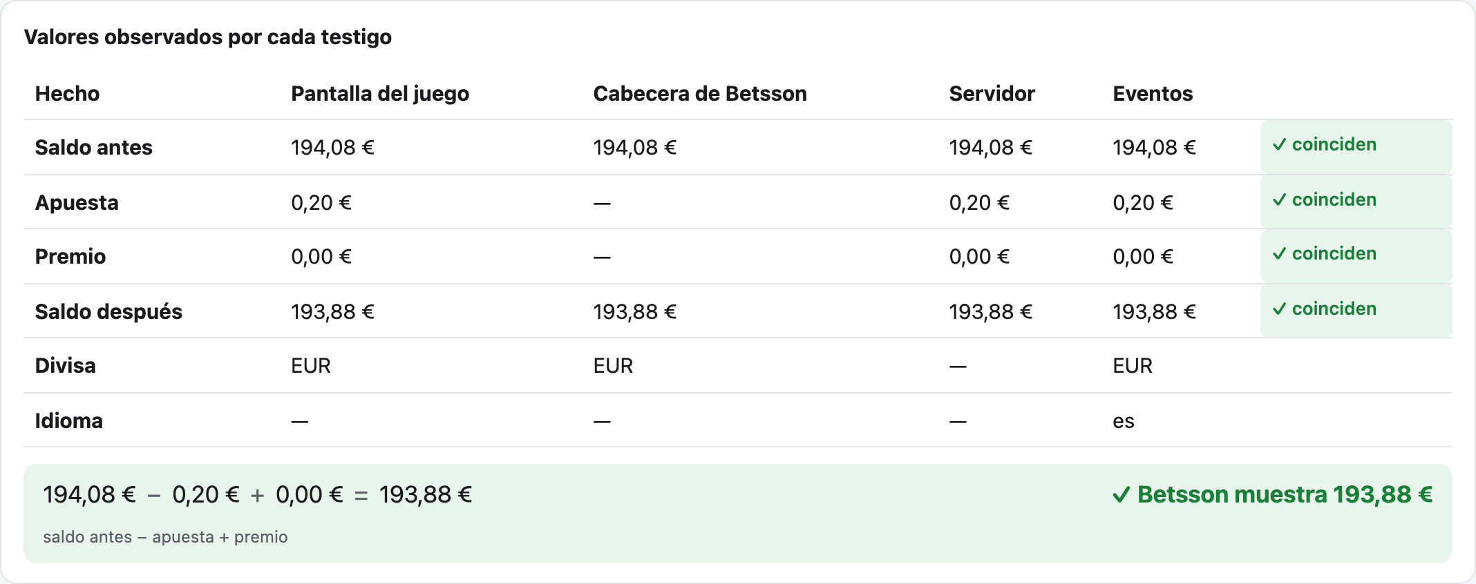
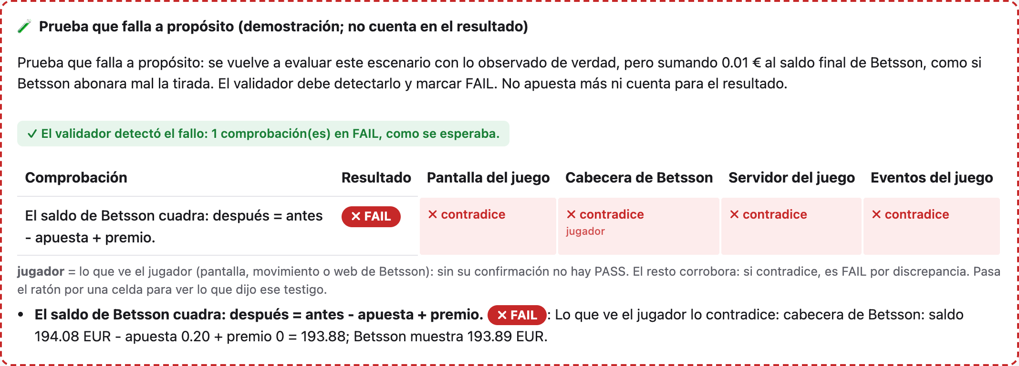
Lo que muestra el informe
Una tirada real
Los medios coinciden al céntimo: 194,08 € − 0,20 € + 0,00 € = 193,88 €
La prueba que falla a propósito
Un céntimo de más en el saldo de Betsson basta para dar FAIL
Además: capturas antes, durante y después, la gráfica del movimiento de los rodillos y la cronología de cada ejecución.

Slide 12
En resumen
5
0 €
2,6 h
medios de validación en cada comprobación
de IA en una ejecución normal
para validar 1.000 juegos con 8 máquinas en paralelo
github.com/EscuadronMCP/BetssonEscuadronMCP
Gracias

